Slide 1
数字电路与逻辑设计实验

Slide 2
一、实验目的和要求
通过实验可巩固和扩充学过的理论知识。更重要的是通过实验训练，使同学掌握必要的实验技能和培养科学的实验作风。
本课程要求学生了解所用仪器，熟练使用仪器，具备对基本电路的分析和设计。拟定实验步骤，对电路进行必要的检测，查出故障与排除故障的能力，综合实验结果与写实验报告的能力。

Slide 3
一、实验目的和要求
要求独立完成设计、安装、调整、测试的全过程。提高能力。实验中遇到问题自行解决。

Slide 4
二、预习
为了按质、按量、按时完成每一个实验，做实验之前要求先预习。做好预习报告。预习报告要求按照教材要求的实验内容，掌握解实验原理，先做好设计，拟定实验步骤。如果预习报告作的好，可在实验过程中将实验数据直接填入预习报告。作为正式的实验报告。不必再花时间写实验报告。

Slide 5
三、上课
时间:二小时
上课时：固定座位，不要随意走动，不要大声喧哗。每做完一个内容，先不要拆电路，待老师检查合格后签字才能做下一个内容。下课时间到，即停止做实验。离开实验室，要老师检查签字。
未做完的实验可抽时间补做。

Slide 6
三、上课
实验器件：一次发给你们，请妥善保管。到课程考试结束，交回实验室，发多少，交回多少。损坏照价赔偿。

Slide 7
四、写实验报告
要求：
（1）实验目的
（2）原理
（3）实验内容
（4）所用仪器及器件
（5）分析

Slide 8
五、实验考试
第16周补作实验。
第17周考试：
考试时间：三小时。
内 容：
方 式：题目当场抽签，当场设计，当场作实 验，当场写报告。实验完毕要记录实验所用时间。
第18周补考。

Slide 9
六、所用主要仪器
1、数电实验箱
2、示波器
3、万用表

Slide 10
预备实验
1、使用示波器观察数电试验箱连续脉冲输出波形。（尝试调节输出波形位置，关闭未用通道等操作）
2、将74LS197连成16进制计数器，并用示波器观察Q3-Q0的输出波形。要求参照CLK波形可以读出Q3-Q0输出码。

Slide 11
下周课前准备
1、参照理论课教材，熟悉组合逻辑电路的设计流程
2、熟悉使用protues仿真软件完成实验一，设计并仿真

Slide 12
实验一 组合逻辑电路分析与设计
一、实验内容
1、设计
输出循环码
G₃
G₂
G₁
G₀
自行设计
Q₃
_{Q2}
Q₁
Q₀
输入二进制码

Slide 13
（1）列真值表
（2）逻辑表达式
G0=Q3Q2Q1Q0+Q3Q2Q1Q0+
Q3Q2Q1Q0+Q3Q2Q1Q0+
Q3Q2Q1Q0+Q3Q2Q1Q0+
Q3Q2Q1Q0+Q3Q2Q1Q0
化简逻辑表达式可得到G0关于
Q3,Q2,Q1,Q0的输出表达式
同理可得到G3,G2,G1的输出表达式
_{输入}
Q₃ | Q₂ | Q₁ | Q₀
0 | 0 | 0 | 0
0 | 0 | 0 | 1
0 | 0 | 1 | 0
0 | 0 | 1 | 1
0 | 1 | 0 | 0
0 | 1 | 0 | 1
0 | 1 | 1 | 0
0 | 1 | 1 | 1
1 | 0 | 0 | 0
1 | 0 | 0 | 1
1 | 0 | 1 | 0
1 | 0 | 1 | 1
1 | 1 | 0 | 0
1 | 1 | 0 | 1
1 | 1 | 1 | 0
1 | 1 | 1 | 1
_{输出}
G₃ | G₂ | G₁ | G₀
0 | 0 | 0 | 0
0 | 0 | 0 | 1
0 | 0 | 1 | 1
0 | 0 | 1 | 0
0 | 1 | 1 | 0
0 | 1 | 1 | 1
0 | 1 | 0 | 1
0 | 1 | 0 | 0
1 | 1 | 0 | 0
1 | 1 | 0 | 1
1 | 1 | 1 | 1
1 | 1 | 1 | 0
1 | 0 | 1 | 0
1 | 0 | 1 | 1
1 | 0 | 0 | 1
1 | 0 | 0 | 0

Slide 14
（3）采用卡诺图化简
以G0为例
G0=Q1Q0+Q1Q0 =Q1异或Q0
同理可得G3,G2,G1化简后的输出表达式
Q1Q0 Q3Q2 | 00 | 01 | 11 | 10
00 | 0 | 1 | 0 | 1
01 | 0 | 1 | 0 | 1
11 | 0 | 1 | 0 | 1
10 | 0 | 1 | 0 | 1

Slide 15
2、电路测试
接0-1显示器
G₃
G₂
G₁
G₀
转换电路
Q₃
Q₂
Q₁
Q₀
接模拟开关

Slide 16
3、74LS197构成16进制计数器作为代码转换电路的输入信号
Q₃ | Q₂ | Q₁ | Q₀
0 | 0 | 0 | 0
0 | 0 | 0 | 1
0 | 0 | 1 | 0
0 | 0 | 1 | 1
0 | 1 | 0 | 0
0 | 1 | 0 | 1
0 | 1 | 1 | 0
0 | 1 | 1 | 1
1 | 0 | 0 | 0
1 | 0 | 0 | 1
1 | 0 | 1 | 0
1 | 0 | 1 | 1
1 | 1 | 0 | 0
1 | 1 | 0 | 1
1 | 1 | 1 | 0
1 | 1 | 1 | 1
接0-1显示器
Q₃
Q₂
Q₁
Q₀
CP₁
74LS197
PL
1
1
MR
CP₀
手动单步脉冲

Slide 17
接0-1显示器
G₃
G₂
G₁
G₀
转换电路
Q₃
Q₂
Q₁
Q₀
Q₃
Q₂
Q₁
Q₀
CP₁
74LS197
PL
1
1
MR
CP₀
手动单步脉冲

Slide 18
4、动态测试
接示波器
G₃
G₂
G₁
G₀
转换电路
Q₃
Q₂
Q₁
Q₀
Q₃
Q₂
Q₁
Q₀
CP₁
74LS197
PL
1
1
MR
CP₀
S₁
1
连续脉冲（10KHz）

Slide 19
CP0
0
0
0
0
1
0
0
0
1
1
0
0
0
1
0
0
G0
G1
G2
G3

Slide 20
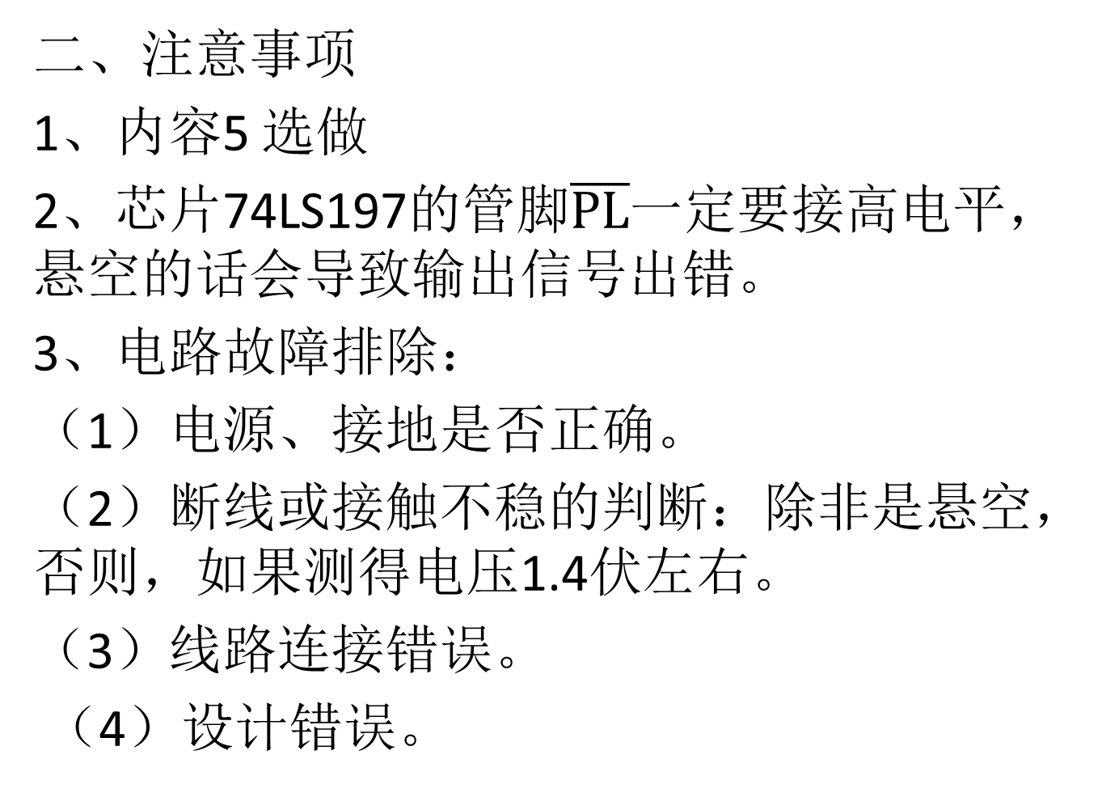
二、注意事项
1、内容5 选做
2、芯片74LS197的管脚$\overline{PL}$一定要接高电平，悬空的话会导致输出信号出错。
3、电路故障排除：
（1）电源、接地是否正确。
（2）断线或接触不稳的判断：除非是悬空，否则，如果测得电压1.4伏左右。
（3）线路连接错误。
（4）设计错误。

Slide 21
下周实验
实验二 利用MSI设计组合逻辑电路

Slide 22
实验二 利用MSI设计组合逻辑电路
要求：内容1、内容2、内容3 做完要分别检查。
内容1：
1、原理
A B C | F₀ F₁ F₂ F₃ F₄ F₅ F₆ F₇
0 0 0 0 0 1 0 1 0 0 1 1 1 0 0 1 0 1 1 1 0 1 1 1 | D 1 1 1 1 1 1 1 1 D 1 1 1 1 1 1 1 1 D 1 1 1 1 1 1 1 1 D 1 1 1 1 1 1 1 1 D 1 1 1 1 1 1 1 1 D 1 1 1 1 1 1 1 1 D 1 1 1 1 1 1 1 1 D

Slide 23
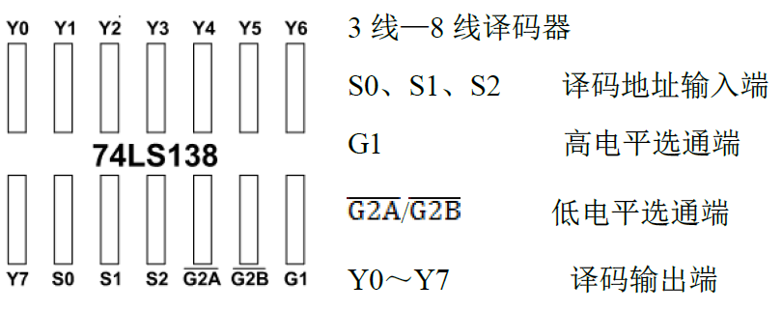
2、线路连接，按教材提示连接。G1作为数据输入端。当G1为低电平时，Y0-Y7均输出高电平；当G1为高电平时， Y0-Y7根据地址输入选择相应的输出端输出低电平。
注意：地址输入端S2、S1、S0与74LS197的Q3、Q2、Q1依次连接。

Slide 24
3、静态测试
地址输入端接模拟开关，输出端接0-1显示器。对照真值表检测。
4、动态测试
用74LS197连接成8进制。其输出作为地址输入端。观测记录输入输出波形。

Slide 25
S₁ S₀ A B | Y
0 0 0 0 0 0 0 1 0 0 1 0 0 0 1 1 0 1 0 0 0 1 0 1 0 1 1 0 0 1 1 1 1 0 0 0 1 0 0 1 1 0 1 0 1 0 1 1 1 1 0 0 1 1 0 1 1 1 1 0 1 1 1 1 | 0 0 0 1 0 1 1 1 0 1 1 0 1 1 0 0
内容2：
1、自行设计，根据功能表列出
Y的输出表达式，与151芯片输出
表达式比较后获得151芯片接法。
S₁ | S₀ | Y
0 0 1 1 | 0 1 0 1
B
A+B
A⊕B
A

Slide 26
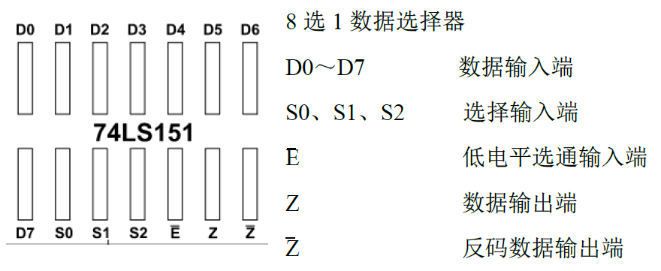

2、74LS151输出表达式
Z=$\overline{S2S1S0}D0+\overline{S2S1}S0D1+\overline{S2}S1\overline{S0}D2+\overline{S2}S1S0D3+S2\overline{S1S0}D4+S2\overline{S1}S0D5+S2S1\overline{S0}D6+S2S1S0D7$

Slide 27
使用151芯片实现Y输出
Y=S1S0AB+S1S0AB+S1S0AB+S1S0AB+S1S0AB
+S1S0AB+S1S0AB+S1S0AB
=m0*D0+m1*D1+m2*D2+m3*D3+m4*D4
+m5*D5+m6*D6+m7*D7（151输出表达式）
=m0*0+m1B+m2B+m3+m4B+m5B+m6+m7*0
与151的输出表达式对比得出
令S2=S1,S1=S0,S0=A, D1=D2=D4=B,D5=B
置D0,D7=0（低电平），D3,D6=1（高电平）
Y=Z

Slide 28
3、静态测试，用“0-1”显示器检查输出是否符合真值表。注意接电源，接地，附加控制端应接低电平。

Slide 29
4、动态测试。74LS197接成16进制计数器，CP接10KHz方波观测输出波形。
CP
B(Q_{A})
A(Q_{B})
S₀(Q_{C})
S₁(Q_{D})
Y

Slide 30
内容3：
1、设计
半加/减器与全加/减器有区别：只考虑两个加/减数本身，不考虑来自相邻位的进位或借位。
输入 |  |  | 输出
S | A | B | Y | C（进/借位）
0 | 0 | 0 | 0 | 0
0 | 0 | 1 | 1 | 0
0 | 1 | 0 | 1 | 0
0 | 1 | 1 | 0 | 1
1 | 0 | 0 | 0 | 0
1 | 0 | 1 | 1 | 1
1 | 1 | 0 | 1 | 0
1 | 1 | 1 | 0 | 0

Slide 31
2、设计流程：真值表->卡诺图->逻辑表达式->选择器件实现。

Slide 32
（1）根据真值表直接列出Y和C的逻辑表达式
Y=SAB+SAB+SAB+SAB
C=SAB+SAB
化简逻辑表达式可得到Y,C关于S,A,B的输出表达式。
（2）采用卡诺图化简的方法，以Y为例
Y=AB+AB，同理可得C的输出表达式。
AB S | 00 | 01 | 11 | 10
0 | 0 | 1 | 0 | 1
1 | 0 | 1 | 0 | 1

Slide 33
（3）选择器件实现（门电路或138芯片或151芯片）
以138芯片实现为例
Y= SAB+SAB+SAB+SAB=m1 m2m5m6
C=SAB+SAB=m3m5

Slide 34
以151芯片实现为例，输出表达式对比得出
令S2=S,S1=A,S0=B， 置D0,D3,D4,D7=0（低电平），D1,D2,D5,D6=1（高电平）
Y=Z= SAB+SAB+SAB+SAB
= m1+m2+m5+m6
令S2=S,S1=A,S0=B， 置D0,D1,D2,D4,D6,D7=0（低电平），D3,D5=1（高电平）
C=Z=m3+m5

Slide 35
3、静态测试，用“0-1”显示器检查输出是否符合真值表。
4、动态测试。74LS197接成8进制计数器，CP1接10KHz方波观测S、A、B、Y、C以及CP1的输出波形，检查是否符合真值表。

Slide 36
下周实验
实验三 译码显示电路

Slide 37
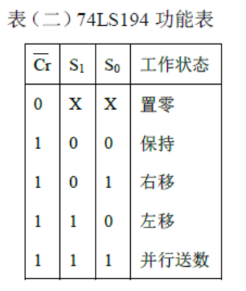
实验三 译码显示电路
内容1：
1、原理
四位双向移位寄存器74LS194

Slide 38
（1）S₁=S₀=0，保持原来的状态不变
（2）S₁=0，S₀=1，右移
D_{SR}为右移送数端，当脉冲到来时，其状态变化情况。
D_{SR}→Q₀→Q₁→Q₂→Q₃
Q₀^{n+1}=D_{SR}
Q₁^{n+1}=Q₀
Q₂^{n+1}=Q₁
Q₃^{n+1}=Q₂

Slide 39
（2）S₁=1，S₀=0，左移
D_{SL}为右移送数端，当脉冲到来时，其状态变化情况。
D_{SL}→Q₀→Q₁→Q₂→Q₃
Q₀^{n+1}=Q₁
Q₁^{n+1}=Q₂
Q₂^{n+1}=Q₃
Q₃^{n+1}=D_{SL}

Slide 40
（3）S₁=1，S₀=1，并行送数
D₀、D₁、D₂、D₃为并行送数端，当脉冲到来，其状态变化情况。
Q₀^{n+1}=D₀
Q₁^{n+1}=D₁
Q₂^{n+1}=D₂
Q₃^{n+1}=D₃

Slide 41
2、给定194输出端Q3Q2Q1Q0初始状态（例如0110），使用“0-1”显示器检查输出是否符合真值表。

Slide 42
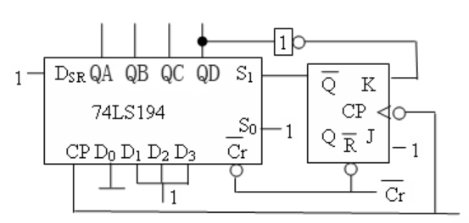
内容2
1、原理
CP
(1)利用194右移功能，实现“0”向右边移动；同时利用JK触发器翻转功能（J=1，K=1），控制194从右移变为并行送数，实现1110→0111的变化。
(2)如果没有先清零，194的S1输入不确定，可能会出现输出1111的情况（CP触发不变化），也可能是其他异常。

Slide 43
2、按照书上图（五）连接电路，使用“0-1”显示器检查194的输出Q3~Q0是否符合节拍发生器0111→1011→1101→1110 的循环。

Slide 44
内容3
1、原理
（1）实验箱上数码管是共阴极，其位选通端DIG1~DIG8均为低电平有效，所以可直接将节拍发生器的输出接入即可，不用再加非门。
（2）实验箱上74LS48已与数码管连好，无须再连线。 74LS48只引出A3、A2、A1、A0四个引脚分别依次对应两个四位数码管的P13、P12、P11、P10和P23、P22、P21、P20作为数码管BCD码输入端。灭灯输入端 未引出，此次实验不涉及伪码灭灯。
I_{B}

Slide 45
接0-1显示器
1
Q₀ Q₁ Q₂ Q₃ S1
D_{SR} S0
D₀ D₁ D₂ D₃ Cr
K
Q
5V
c1
Q
R1
J
5V
cc
cc
cc
cc
5V
接模拟开关
5V
CP接连续脉冲
1-2Hz
注意：启动节拍发生器时，应先清零，即将清零模拟开关放置在低电平，待清零置数后，清零模拟开关放置在高电平。
伪码灭灯电路
I_{B}
Ya Yb Yc Yd Ye Yf Yg
74LS48
A3 A2 A1 A0 LT I_{BR}
无需实现
5V
接模拟开关

Slide 46
2、使用模拟开关作为BCD码输入译码显示电路，应可以观察到数码管按照节拍顺序依次在对应数位上显示当前所设BCD码对应数字。

Slide 47
内容4
1、设计
方法一：
（1）用1只74LS197（自动生成8421码），连入两个四位数码管的P13、P12、P11、P10和P23、P22、P21、P20作为数码管BCD码输入端端作为数据源。注意74LS197的时钟要接高频信号，以使数码管同时显示8位数字。
（2）将生成8421码的低3位连入74LS138（数据分配器)的S0、S1、S2端，G1接高电平，G2A、G2B接低电平，输出Y0~Y7选择接入数码管位选通信号接入，以使某一位固定显示某个数字。

Slide 48
方法二：
（1）将74LS194接成四节拍顺序脉冲发生器，接入数码管位选通端DIG1~DIG4同时也接入DIG5~DIG8，注意74LS194的时钟要接高频信号，以使数码管同时显示8位数字。
（2）输入为DIG1~DIG8，输出为P13、P12、P11、P10、P23、P22、P21、P20，列出真值表->卡诺图->逻辑表达式->选择器件实现。注意不同器件的触发电平可能不同。

Slide 49
2、数码管上可同时显示自己的8位学号

Slide 50
下周实验
实验四 组合电路中的竞争与冒险

Slide 51
实验四 组合电路中的竞争与冒险
1、F=AB+BCD+ACD
要求只有原变量输入即实现时不能用模拟开关的反变量，要实现反变量，用非门。没有非门，可用与非门（与1与非）或异或门（与1异或）。要能观察到竞争冒险现象，实现时应尽可能使同一变量的经过两条路径到达同一点时，两条路径相差的门数尽可能多。
F=AB.C BD .AD
按上式画逻辑图（自己画）
CD
2、写出真值表
AB
00
01
11
10
00
1
1
01
1
11
1
1
1
1
10
1

Slide 52
3、静态测试验证真值表。（模拟开关设置输入，0-1显示器检查输出是否符合真值表）
4、设置B=C=D=1观测A的险象。
中值宽度
毛刺幅度

Slide 53
5、6、判断险象是否影响下一级电路的正常工作，应看毛刺的幅度大小。
F
1
F
F’
F’
C
（5）
（6）
7、同内容4
8、使用公式 AB+AC+BC=AB+AC 添加冗余项
冗余项
本实验中
F=AB+BCD+ACD=AB+BCD+ACD+BCD
F=AB.C BD .AD
.BCD

Slide 54
下周实验
实验五 计数器的设计

Slide 55
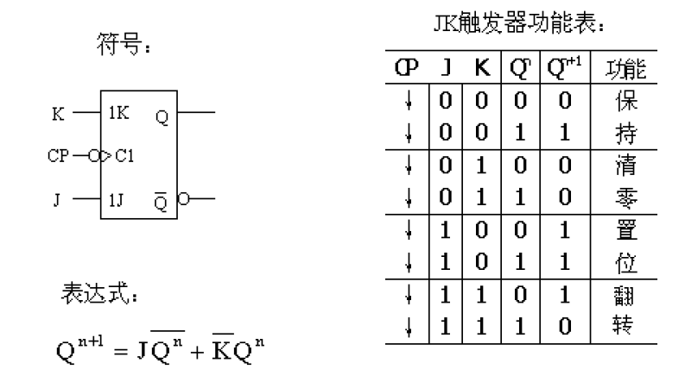
实验五 计数器的设计
原理：
1、
注意：JK触发器要求接高电平的，不能悬空，否则会导致输出错误，例如清零端。

Slide 56
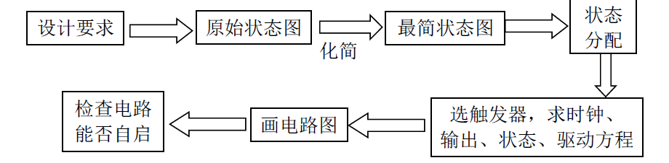
2、时序逻辑电路的设计流程
3、同步计数器和异步计数器
同步计数器的触发信号是同一个信号。具体来说，每一级的触发器接的都是同一个CLK信号。
异步计数器的每一级的触发器的CLK信号是不同的，触发器状态变化不是同步的。

Slide 57
4、异步触发器：存在触发器逐级延迟问题。同步计数器：各级触发器输出相差小，译码时能避免出现尖峰，但是电路实现较复杂。
内容1
1、设计
提示综合考虑16进制计数器的每一位的状态变化特点和JK触发器的功能表。
2、逻辑分析仪观察并记录CP和每一位的输出波形。

Slide 58
Q_{D} | Q_{C} | Q_{B} | Q_{A}
0 | 0 | 0 | 0
0 | 0 | 0 | 1
0 | 0 | 1 | 0
0 | 0 | 1 | 1
0 | 1 | 0 | 0
0 | 1 | 0 | 1
0 | 1 | 1 | 0
0 | 1 | 1 | 1
1 | 0 | 0 | 0
1 | 0 | 0 | 1
1 | 0 | 1 | 0
1 | 0 | 1 | 1
1 | 1 | 0 | 0
1 | 1 | 0 | 1
1 | 1 | 1 | 0
1 | 1 | 1 | 1
内容2
1、设计
按照时序电路的设计步骤得到JK
触发器的驱动方程，画出逻辑图，
连接电路实现
2、逻辑分析仪观察并记录CP和
每一位的输出波形。

Slide 59
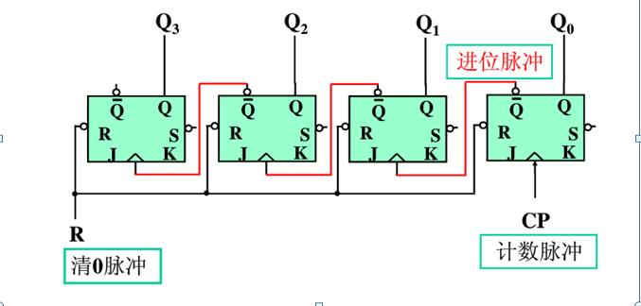
16进制异步计数器（每级触发器的CP是不同的信号）
4位异步二进制减法计数器

Slide 60
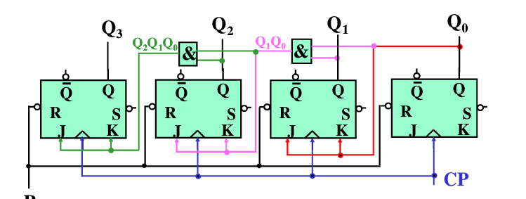
16进制同步计数器（每级触发器CP都接同一个连续脉冲）

Slide 61
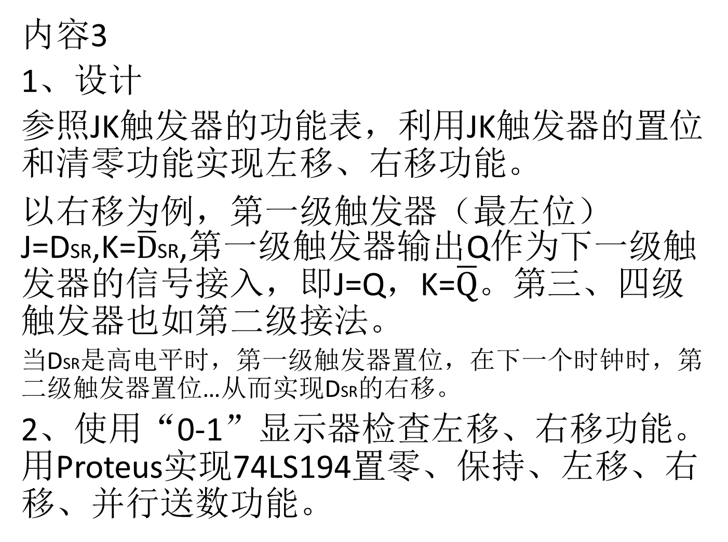
内容3
1、设计
参照JK触发器的功能表，利用JK触发器的置位和清零功能实现左移、右移功能。
以右移为例，第一级触发器（最左位）J=DSR,K=$\overline{D}$SR,第一级触发器输出Q作为下一级触发器的信号接入，即J=Q，K=$\overline{Q}$。第三、四级触发器也如第二级接法。
当DSR是高电平时，第一级触发器置位，在下一个时钟时，第二级触发器置位…从而实现DSR的右移。
2、使用“0-1”显示器检查左移、右移功能。用Proteus实现74LS194置零、保持、左移、右移、并行送数功能。

Slide 62
内容4
1、提示
按照时序电路的设计步骤得到JK触发器的驱动方程，画出逻辑图，连接电路实现。
注意：这个12进制同步计数器没有00状态，要考虑自启动
2、使用逻辑分析仪观察并记录CP和每一位的输出波形。

Slide 63
3、设计
（1）根据实验要求可以的该特殊十二进制计数器状态转换图。
0001→0010→0011→0100→0101→0110
↑ ↓
1100←1011←1010←1001←1000←0111

Slide 64
（2）确定电路所需触发器数目
有效状态为m=12，求所需触发器数目n。
2^{n}≥m=12
可得n=4
（3）画出次态卡诺图
Q₁^{n}Q₀^{n}
00
01
11
10
Q₃^{n}Q₂^{n}
00
X
0010
0100
0011
01
0101
0110
1000
0111
11
0001
x
x
x
10
1001
1010
1100
1011

Slide 65
（4）求出每个触发器的状态方程
Q₁^{n}Q₀^{n}
Q₁^{n}Q₀^{n}
00
01
11
10
00
01
11
10
Q₃^{n}Q₂^{n}
Q₃^{n}Q₂^{n}
X
1
0
1
00
X
0
0
1
00
01
1
0
0
1
01
0
1
0
1
11
1
x
x
x
11
0
x
x
x
10
1
0
0
1
10
0
1
0
1
Q₀^{n+1}=Q₀
Q₁^{n+1}=Q₀Q₁+Q₀Q₁
Q₁^{n}Q₀^{n}
00
01
11
10
Q₁^{n}Q₀^{n}
Q₃^{n}Q₂^{n}
00
01
11
10
00
X
0
1
0
Q₃^{n}Q₂^{n}
00
X
0
0
0
01
1
1
0
1
01
0
0
1
0
11
0
x
x
x
0
x
x
x
11
10
0
0
1
0
1
1
1
1
10
Q₂^{n+1}=Q₁Q₀Q₂+(Q₃Q₁+Q₃Q₀)Q₂
Q₃^{n+1}=Q₂Q₃+Q₂Q₁Q₀Q₃

Slide 66
(5)求各触发器的驱动方程
Q₀^{n+1}=Q₀
Q₁^{n+1}=Q₀Q₁+Q₀Q₁
Q₂^{n+1}=Q₁Q₀Q₂+(Q₃Q₁+Q₃Q₀)Q₂
Q₃^{n+1}=Q₂Q₃+Q₂Q₁Q₀Q₃
J₀=K₀=1
J₁=K₁=Q₀
J₂=Q₁Q_{0，} K₂=Q₃Q₁+Q₃Q₀=Q₃Q₁Q₀
J₃=Q₂Q₁Q_{0，} K₃=Q₂

Slide 67
Q₁^{n}Q₀^{n}
（6）检查自启动
00
01
11
10
Q₃^{n}Q₂^{n}
00
001
0010
0100
0011
01
0101
0110
1000
0111
11
0001
0010
0000
0011
10
1001
1010
1100
1011
Q₃Q₂Q₁Q₀
1111
↓
0000 1101 1111
↓ ↓ ↓
0001→0010→0011→0100→0101→0110
↑ ↓
1100←1011←1010←1001←1000←0111

Slide 68
内容5
1、提示
添加控制变量D，即增加了1为输入变量，设计一个5输入4输出的计数器。
2、使用Proteus实现，并检查结果

Slide 69
下周实验
实验六 计数、译码、显示综合实验

Slide 70
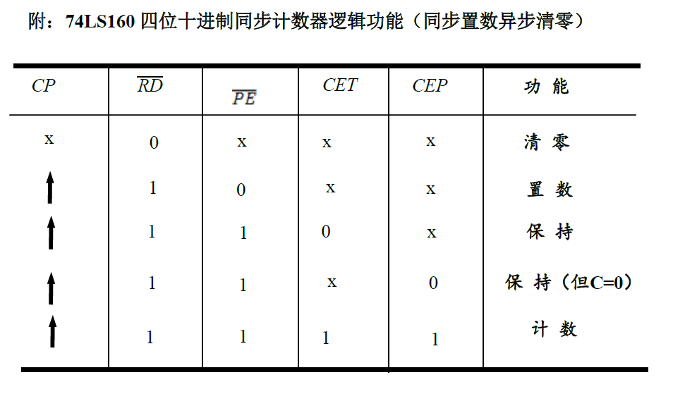
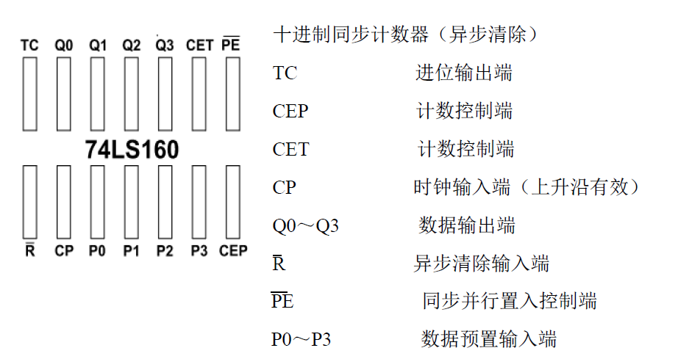
实验六 计数、译码、显示综合实验

Slide 71
1、设计提示
（1）74LS160是四位十进制计数器，Q3~Q0输出0~9的循环计数，且每计数到10，进位输出端TC输出高电平。
（2）同步置数是指当置数条件满足后（PE为低电平），计数器要等待下一个时钟有效沿（上升沿）到来后Q3~Q0才输出P3~P0的预置数字。
（3）异步清零是指只要清零条件满足（R为低电平），计数器不用等待时钟有效沿（上升沿）， Q3~Q0输出清零。

Slide 72
2、逻辑分析仪观察并记录十进制计数器和六进制计数器Q3,Q2,Q1,Q0和CP的时序图。并用数码管检查计数是否正确。
3、完成具有分、秒计时的计数器，使用Proteus实现，并检查结果

Slide 73
a b c d e f g
74LS48（2）
A₀ A₁ A₂ A₃
a b c d e f g
74LS48（1）
A₀ A₁ A₂ A₃
LT
I_{B}/Y_{BR}
I_{BR}
LT
I_{B}/Y_{BR}
I_{BR}
1
1
&
Q₀ Q₁ Q₂ Q₃
74LS160（2）
CP P0 P1 P2 P3
1
Q₀ Q₁ Q₂ Q₃
74LS160（1）
CP P0 P1 P2 P3
PE
1
CEP
CET
CEP
CET
1
PE
TC
R
1
R
0
CP

Slide 74
下周实验
实验七 8421码检测电路的设计

Slide 75
实验七 8421码检测电路的设计
一、设计
1、求原始状态转换图
设电路输入为x，电路输出为F，当输入为非法码时输出为1，否则输出为0。假设起始状态S0，从该状态开始根据输入是0还是1，将分别转换到两个不同的状态S1和S2，从S1和S2
接收第二个码元，又根据是0还是1又各自转换到两个不同的新状态。然后再接收第三、第四码元。在接收第四个码元后，根据所接收的代码是否是非法码而确定其输出是否是1，并回到初始状态S0，准备接受新的一组码组。

Slide 76
S
S0
1/0
x/F
0/0
S1
S2
0/0
1/0
1/0
0/0
S3
S5
S6
S4
0/0
1/0
0/0
1/0
1/0
0/0
1/0
0/0
S7
S8
S9
S10
S11
S12
S13
S14
1/0
1/1
1/1
1/1
0/0
0/0
1/1
0/0
0/0
1/1
1/1
1/0
0/0
0/0
0/0
0/0
S0
S0
S0
S0
S0
S0
S0
S0
S0
S0
S0
S0
S0
S0
S0
S0
8421码检测器原始状态图

Slide 77
x | 0 | 1
S0 | S1/0 | S2/0
S1 | S3/0 | S4/0
S2 | S5/0 | S6/0
S3 | S7/0 | S8/0
S4 | S9/0 | S10/0
S5 | S11/0 | S12/0
S6 | S13/0 | S14/0
S7 | S0/0 | S0/0
S8 | S0/0 | S0/1
S9 | S0/0 | S0/1
S10 | S0/0 | S0/1
S11 | S0/0 | S0/0
S12 | S0/0 | S0/1
S13 | S0/0 | S0/1
S14 | S0/0 | S0/1
S^{n+1}
S
等效状态是输入相同输出相同并且次态也相同。等效状态可以合并。
原始状态转换表

Slide 78
2、状态化简（找出等效状态合并）
x | 0 | 1
S0 | S1/0 | S2/0
S1 | S3/0 | S4/0
S2 | S5/0 | S6/0
S3 | S7/0 | S8/0
S4 | S8/0 | S8/0
S5 | S7/0 | S8/0
S6 | S8/0 | S8/0
S7 | S0/0 | S0/0
S8 | S0/0 | S0/1
S9 | S0/0 | S0/1
S10 | S0/0 | S0/1
S11 | S0/0 | S0/0
S12 | S0/0 | S0/1
S13 | S0/0 | S0/1
S14 | S0/0 | S0/1
x | 0 | 1
S0 | S1/0 | S2/0
S1 | S3/0 | S4/0
S2 | S5/0 | S6/0
S3 | S7/0 | S8/0
S4 | S9/0 | S10/0
S5 | S11/0 | S12/0
S6 | S13/0 | S14/0
S7 | S0/0 | S0/0
S8 | S0/0 | S0/1
S9 | S0/0 | S0/1
S10 | S0/0 | S0/1
S11 | S0/0 | S0/0
S12 | S0/0 | S0/1
S13 | S0/0 | S0/1
S14 | S0/0 | S0/1
S^{n+1}
S^{n+1}
S
S
S8、S9、S10、S12、S13、S14为等效状态，合并为S8，在出现这些状态的地方用S8代替。
S7和S11等效合并后用S7表示。

Slide 79
x | 0 | 1
S0 | S1/0 | S2/0
S1 | S3/0 | S4/0
S2 | S5/0 | S6/0
S3 | S7/0 | S8/0
S4 | S8/0 | S8/0
S5 | S7/0 | S8/0
S6 | S8/0 | S8/0
S7 | S0/0 | S0/0
S8 | S0/0 | S0/1
x | 0 | 1
S0 | S1/0 | S2/0
S1 | S3/0 | S4/0
S2 | S3/0 | S4/0
S3 | S7/0 | S8/0
S4 | S8/0 | S8/0
S5 | S7/0 | S8/0
S6 | S8/0 | S8/0
S7 | S0/0 | S0/0
S8 | S0/0 | S0/1
S^{n+1}
S^{n+1}
S
S
S3和S5等效，合并为S3
S4和S6等效，合并为S4

Slide 80
x | 0 | 1
S0 | S1/0 | S2/0
S1 | S3/0 | S4/0
S2 | S3/0 | S4/0
S3 | S7/0 | S8/0
S4 | S8/0 | S8/0
S7 | S0/0 | S0/0
S8 | S0/0 | S0/1
x | 0 | 1
S0 | S1/0 | S2/0
S1 | S3/0 | S4/0
S2 | S3/0 | S4/0
S3 | S7/0 | S8/0
S4 | S8/0 | S8/0
S7 | S0/0 | S0/0
S8 | S0/0 | S0/1
S^{n+1}
S^{n+1}
S
S
S1和S2等效合并为S1

Slide 81
令
S0=A，S1=B，S3=C，S4=D，S7=E，S8=F
x | 0 | 1
A | B/0 | B/0
B | C/0 | D/0
C | E/0 | F/0
D | F/0 | F/0
E | A/0 | A/0
F | A/0 | A/1
x | 0 | 1
S0 | S1/0 | S1/0
S1 | S3/0 | S4/0
S3 | S7/0 | S8/0
S4 | S8/0 | S8/0
S7 | S0/0 | S0/0
S8 | S0/0 | S0/1
S^{n+1}
S^{n+1}
S
S

Slide 82
3、状态分配
Q₂^{n}Q₁^{n}
即
A=000、B=010、C=011
D=001、E=101、F=100
代入简化状态表。
00
01
11
10
Q₃^{n}
A
D
C
B
0
1
F
E
X
X
x | 0 | 1
000 | 010/0 | 010/0
010 | 011/0 | 001/0
011 | 101/0 | 100/0
001 | 100/0 | 100/0
101 | 000/0 | 000/0
100 | 000/0 | 000/1
x | 0 | 1
A | B/0 | B/0
B | C/0 | D/0
C | E/0 | F/0
D | F/0 | F/0
E | A/0 | A/0
F | A/0 | A/1
S^{n+1}
Q₃^{n}Q₂^{n}Q₁^{n}
A=000、B=010、C=011
D=001、E=101、F=100
S

Slide 83
4、由状态转换表可得次态卡诺图
x | 0 | 1
000 | 010/0 | 010/0
010 | 011/0 | 001/0
011 | 101/0 | 100/0
001 | 100/0 | 100/0
101 | 000/0 | 000/0
100 | 000/0 | 000/1
Q₂^{n}Q₁^{n}
Q₃^{n}Q₂^{n}Q₁^{n}
00
01
11
10
XQ₃^{n}
00
010/0
100/0
101/0
011/0
01
000/0
000/0
xxx/x
xxx/x
11
000/1
000/0
xxx/x
xxx/x
10
010/0
100/0
100/0
001/0

Slide 84
5、由次态卡诺图求各触发器的状态方程
Q₂^{n}Q₁^{n}
Q₂^{n}Q₁^{n}
00
01
11
10
00
01
11
10
XQ₃^{n}
XQ₃^{n}
00
010/0
100/0
101/0
011/0
00
1
0
0
1
000/0
000/0
xxx/x
xxx/x
01
0
0
x
x
01
11
0
0
x
x
11
000/1
000/0
xxx/x
xxx/x
10
1
0
0
0
10
010/0
100/0
100/0
001/0
Q₂^{n+1}=Q₃Q₂Q₁+XQ₂Q₁
Q₂^{n}Q₁^{n}
00
01
11
10
Q₂^{n}Q₁^{n}
XQ₃^{n}
00
01
11
10
00
0
0
1
1
XQ₃^{n}
00
0
1
1
0
01
0
0
x
x
01
0
0
x
x
11
0
0
x
x
11
0
0
x
x
10
0
0
0
1
10
0
1
1
0
Q₁^{n+1}=Q₂Q₁+XQ₂Q₁
Q₃^{n+1}=Q₃Q₁

Slide 85
6、由状态方程求驱动发方程
Q₁^{n+1}=Q₂Q₁+XQ₂Q₁
J₁=Q₂ ,K₁=XQ₂
Q₂^{n+1}=Q₃Q₂Q₁+XQ₂Q₁
J₂=Q₃Q₁ ,K₂=XQ₁
Q₃^{n+1}=Q₃Q₁
J₃=Q₁ ,K₃=1
求输出方程
Q₂^{n}Q₁^{n}
00
01
11
10
XQ₃^{n}
00
0
0
0
0
01
0
0
x
x
F=XQ₃Q₁
11
1
0
x
x
10
0
0
0
0

Slide 86
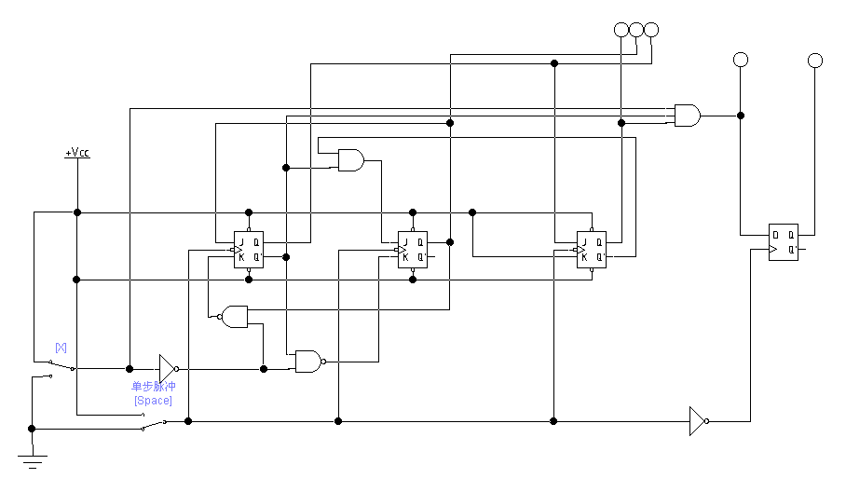
7、画逻辑图

Slide 87
测试时注意：
（1）每次测试试都应该从初始状态开始即从A状态开始。
（2）码组的输入从低位开始如检测1011则输入顺序为1101。
（3）每输入一个码元即将X所连接的模拟开关放置相应的状态。再输入一个脉冲。故检测一组码元要四个脉冲。
（4）观察检测电路输出状态是否是按状态转换表变化。
一、实验
1、静态测试
F’
至显示
S=1
D
R=1
74LS74
1
F
接0-1显示器
Q₃
Q₂
Q₁
检测电路
接模拟开关
Cr
CP
X
接实验箱单步脉冲
接模拟开关

Slide 88
2、动态测试
F’
至显示
S=1
D
R=1
74LS74
Q_{B}(x)
F
1
检测电路
74LS160
Cr
CP
X

